Slide 1

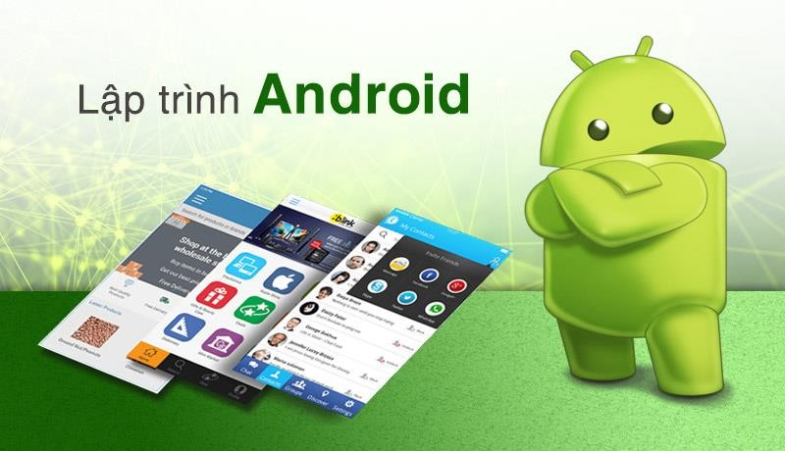
LẬP TRÌNH THIẾT BỊ DI ĐỘNG
ThS.Trần Hồng Vinh

Slide 2
Giới thiệu môn học
“Lập trình di động Android”
Mức cơ bản
Số tín chỉ: 3 (45 giờ)
2 Lý thuyết + 1 thực hành
Chuyên cần, KTGK, Thực hành, KTHP

Slide 3
Tài liệu học tập
Bài giảng môn học + Slides + Thực hành
Tài liệu tham khảo:
“DIMARZIO, Jerome. Beginning Android Programming with Android Studio. John Wiley & Sons, 2016“
BLUNDELL, Paul; MILANO, Diego Torres. Learning Android Application Testing.Packt Publishing Ltd, 2015.
“MORRIS, Jason. Android User Interface Development: Beginner's Guide. PACKT publishing Ltd, 2011.
Internet,…

Slide 4
Kiến thức yêu cầu
Kiến thức về thuật toán và logic.
Lập trình hướng đối tượng Java (cơ bản)
Kiến thức về kiến trúc máy tính và hệ điều hành
Kiến thức về XML (cơ bản)
Kiến thức về cơ sở dữ liệu.
Có máy laptop cấu hình tốt
Có và biết sử dụng điện thoại di động

Slide 5
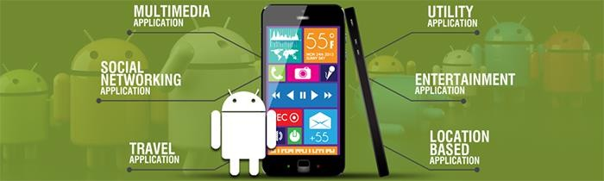
Nội dung môn học
Ch1. Giới thiệu môi trường phát triển ứng dụng di động
Ch2. Android skeleton và hoạt động
Ch3. Xử lý giao diện người dùng
Ch4. Xử lý tập tin, lưu trạng thái ứng dụng
Ch5. Thao tác với cơ sở dữ liệu sqlite và content provider
Ch6. Kiểm thử ứng dụng

Slide 6

Ch1. Giới thiệu môi trường phát triển ứng dụng di động
Tổng quan về lập trình di động
Hệ sinh thái Android
Các trúc hệ điều hành Android
Môi trường phát triển ứng dụng

Slide 7
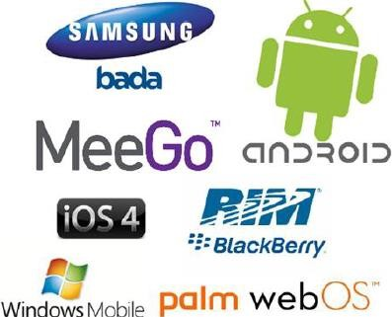
Thiết bị di động
Điện thoại thông minh (smart phones, tablets): iOS, Window Phones, Android, BlackBerry, Nokia,…
Hầu như mọi người đều sử dụng
Truy cập Internet mọi lục mọi nơi.
Mạng xã hội (Facebook, Instagram, Twitter,…)
Game và các ứng dụng giải trí: Flappy Bird, FIFA, Liên quân,…

Slide 8
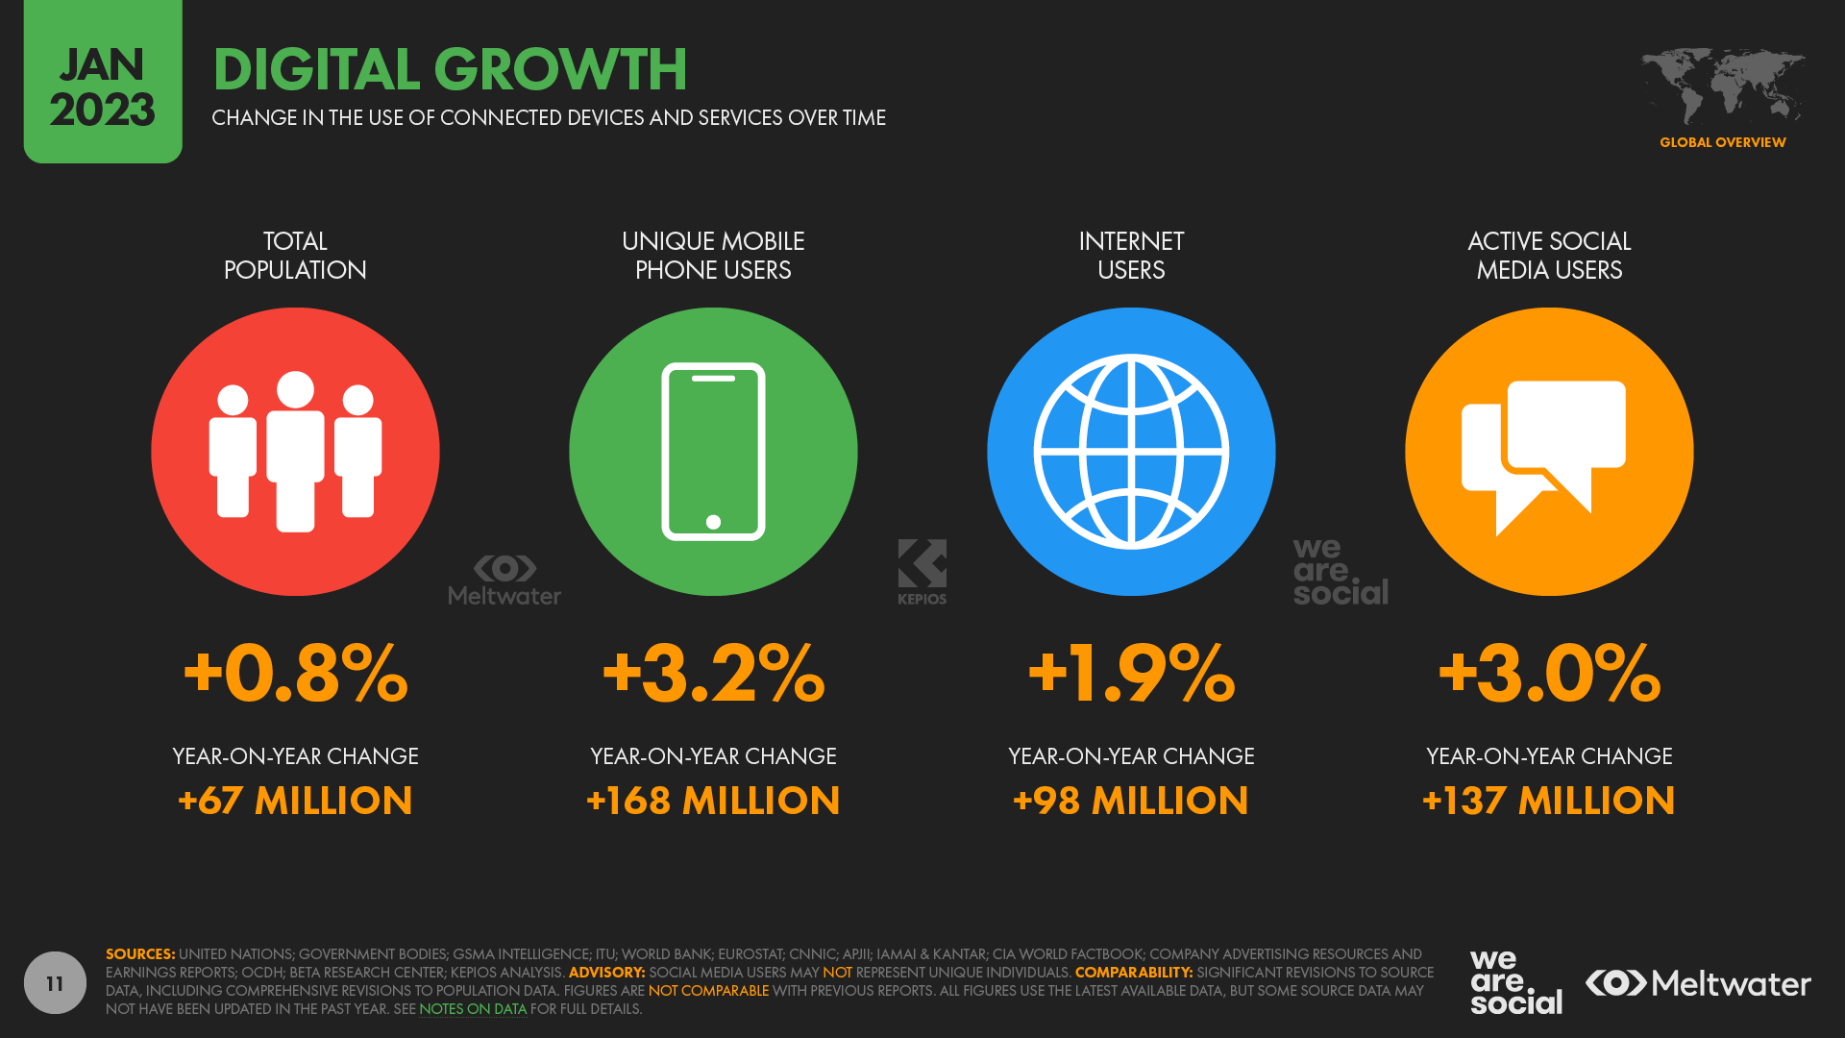
Mobile Usage

Slide 9
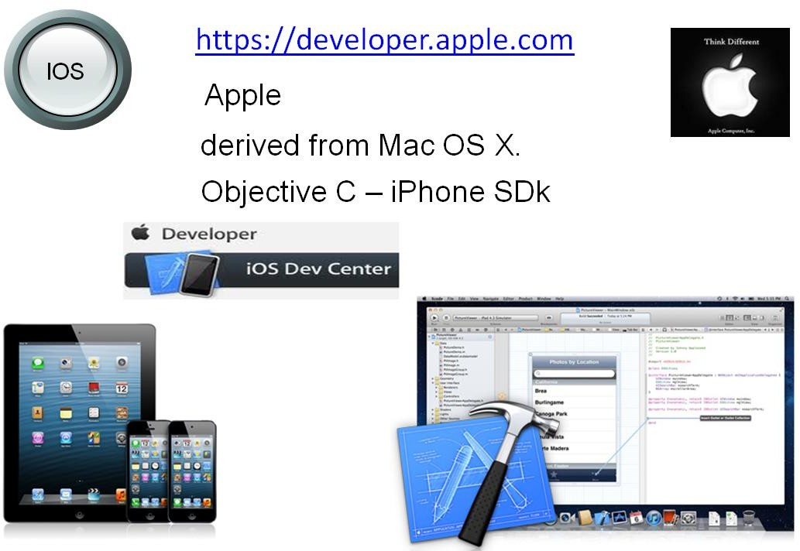
iOS - Apple

Slide 10
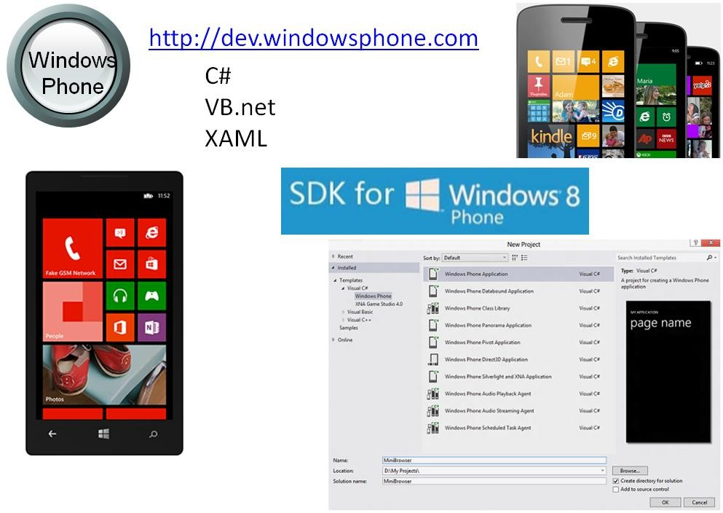
Windows Phone - Microsoft

Slide 11
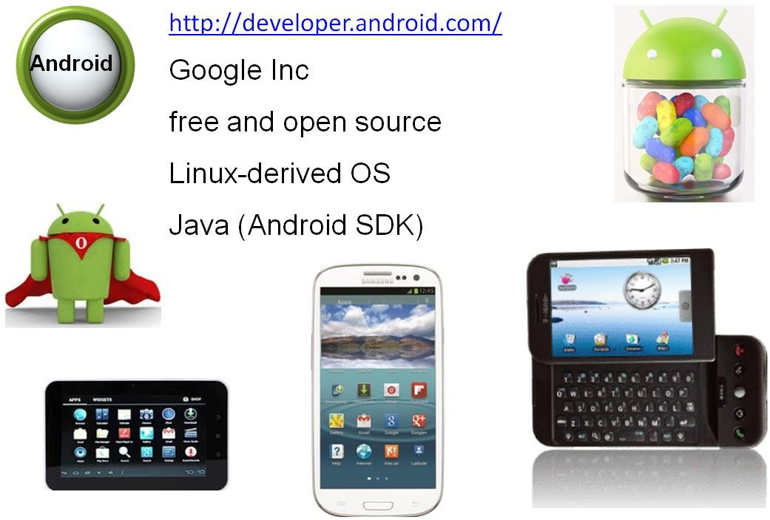
Android - Google

Slide 12
Lý do chọn Android?
Thị phần ngày càng lớn?
Ngôn ngữ lập trình Java?
“Write once, run anywhere”
Portable to others
Môi trường phát triển thuận lợi?
Android Studio
Dễ dàng phân phối ứng dụng?
Google play; Fix/Update; Alpha/Beta/Live
Khả năng sinh lợi nhuận?
Rich users for iOS?

Slide 13
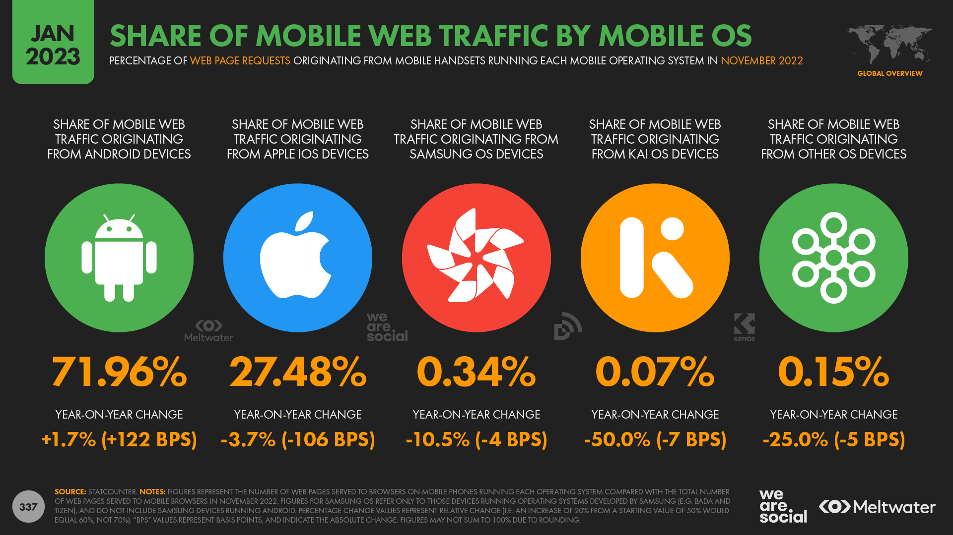
Android vs others

Slide 14
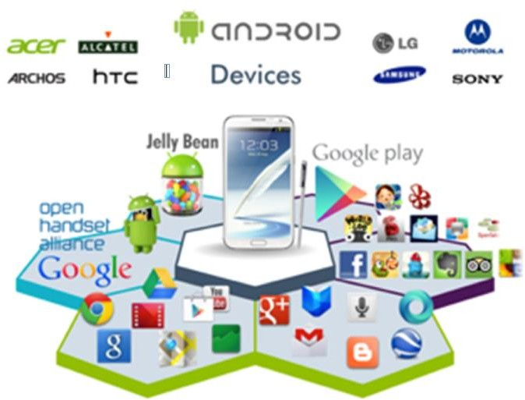
Android là gì?
Android là hệ điều hành mã nguồn mở, miễn phí dành cho thiết bị di động được phát triển bởi Google.
Hệ sinh thái Android:

Slide 15
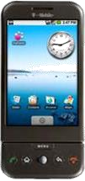
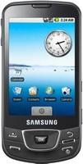
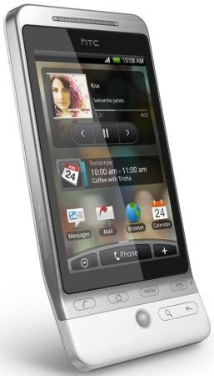
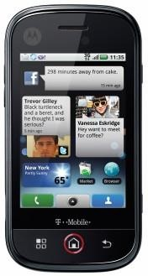
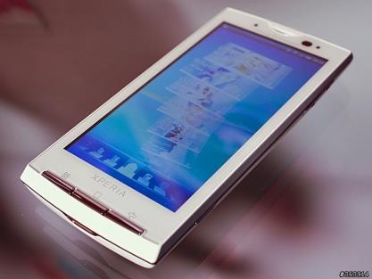
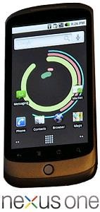
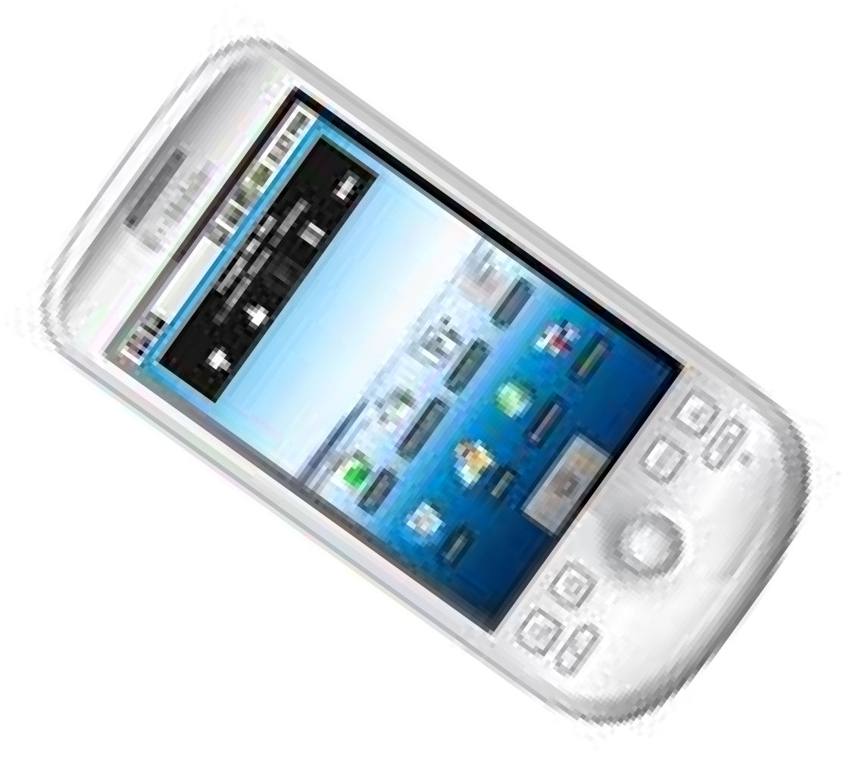
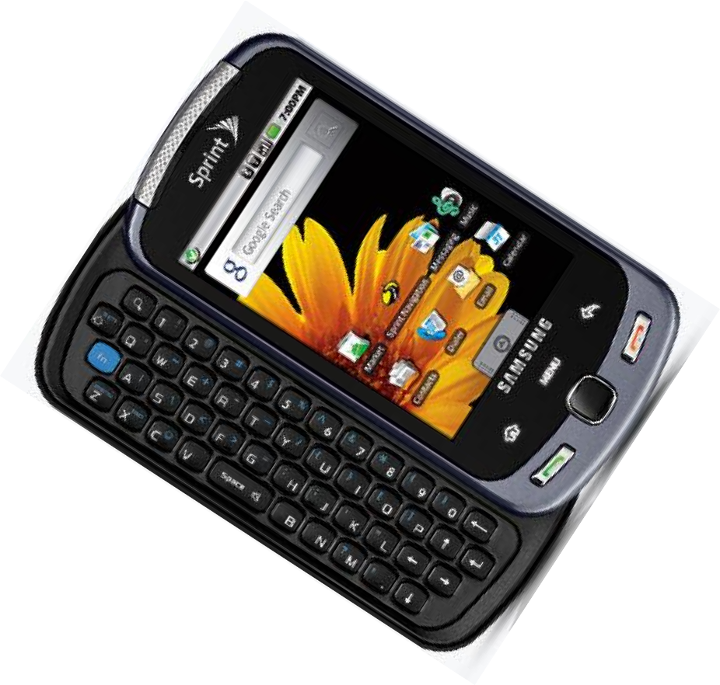
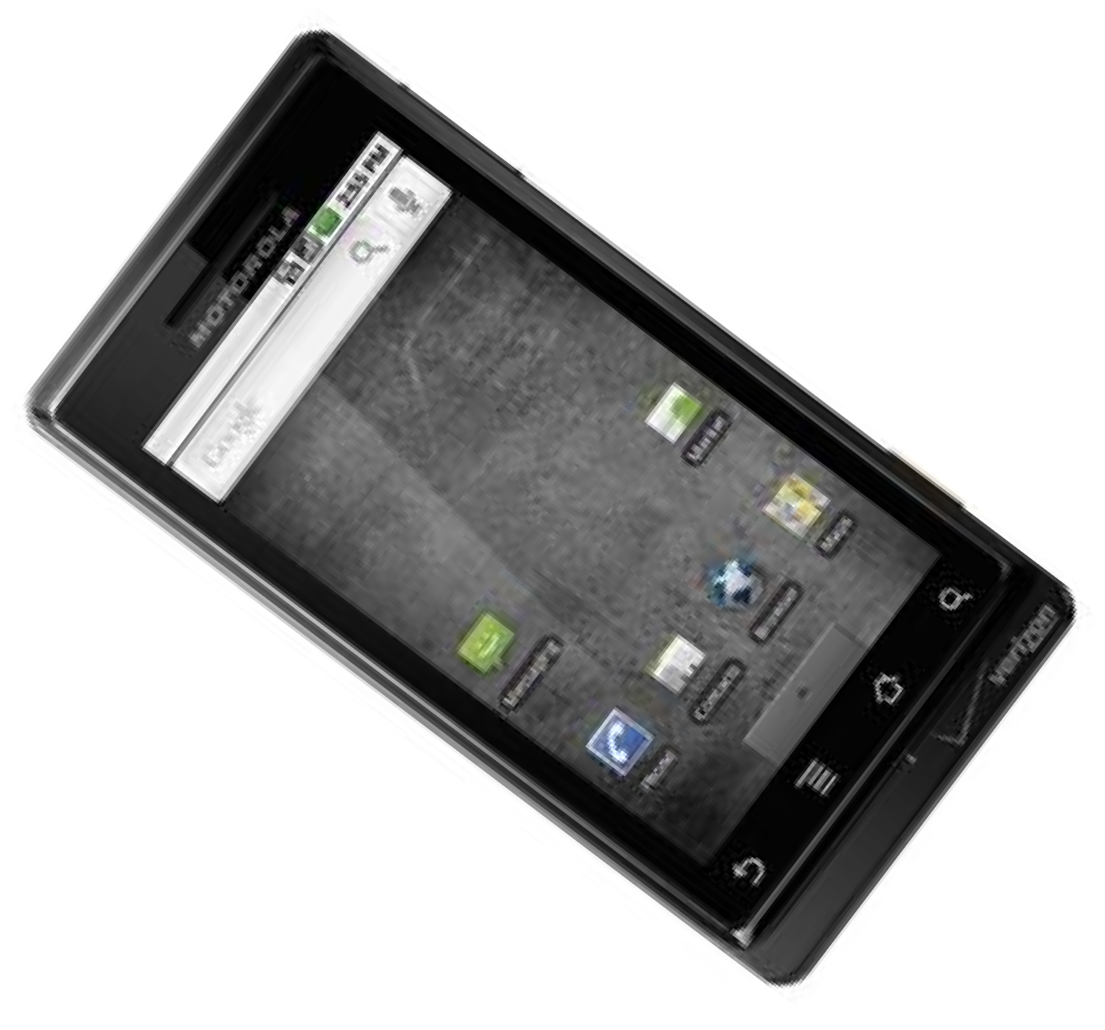
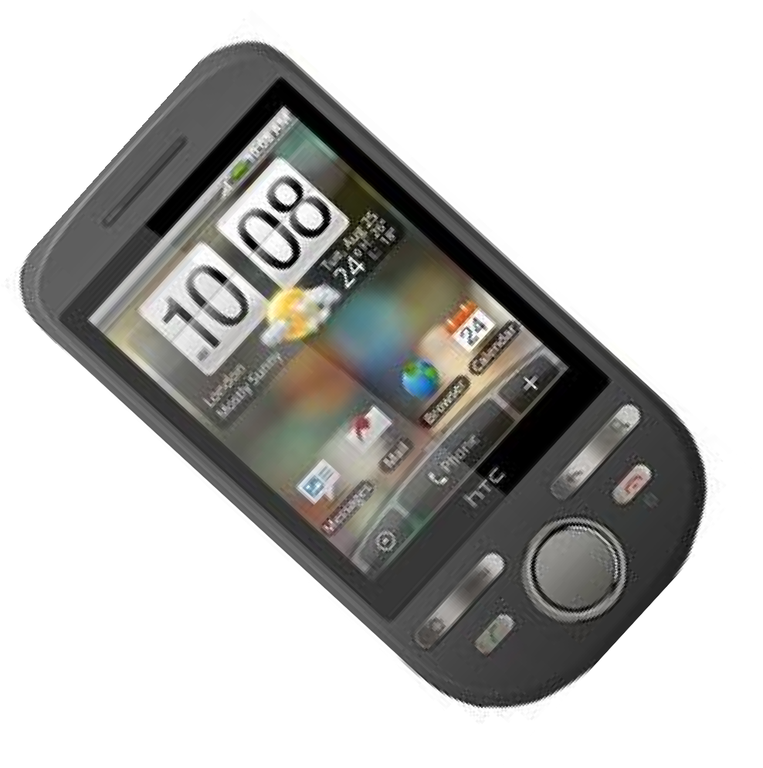
Android devices
Sony X10
HTC G1
Samsung i7500
HTC Hero
Motorola Cliq
HTC Magic
Motorola Droid
HTC Tattoo
Samsung Moment

Slide 16

Quá trình hình thành
10/2003, công ty Android Inc được thành lập, xây dựng hệ thống xử lý cho máy ảnh kỹ thuật số.
2005, Google mua lại Android và nhóm phát triển: xây dựng hệ điều hành cho thiết bị di động.
2007 Android ra mắt cùng với sự thành lập OHA (Open Handset Alliance)
10/2008 bản thương mại Android cho thiết bị di động chính thức được phát hành.
Logo chính thức Android
Thiết kế bởi Irina Blok

Slide 17
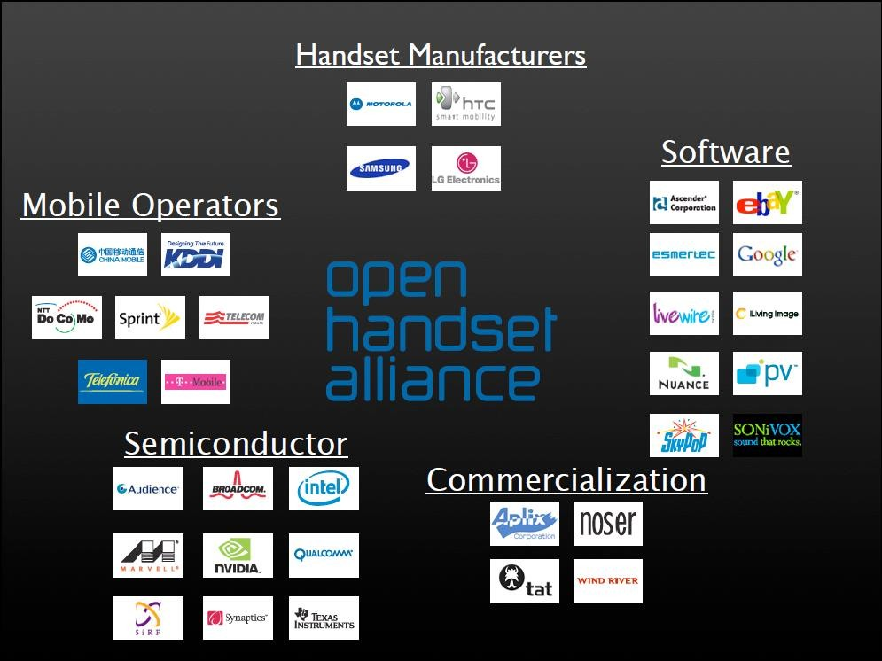
OHA (Open handset Allience)

Slide 18
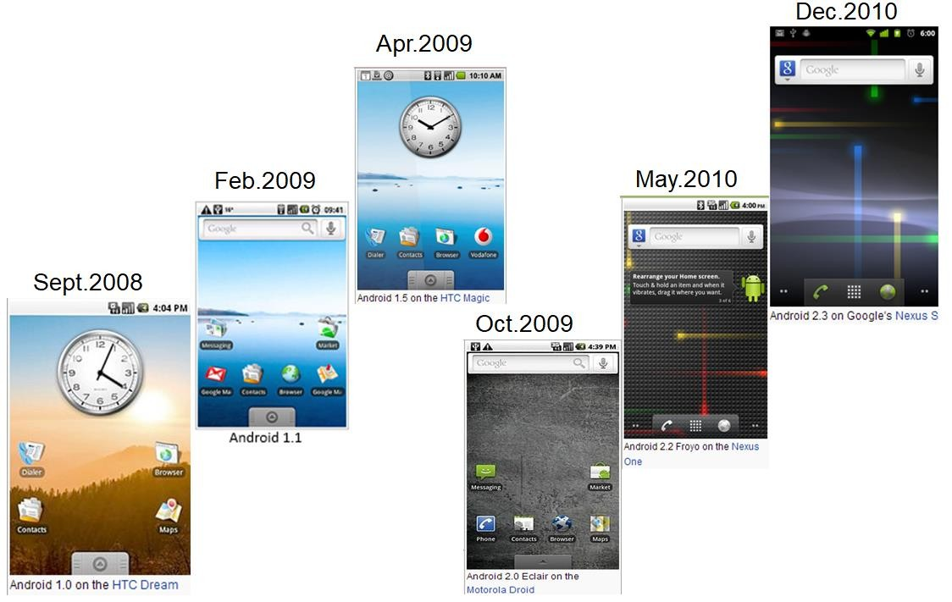
Các phiên bản Android
Android 1.0 (9/2008): phiên bản thương mại đầu tiên được bán cùng với điện thoại HTC Dream G1.

Slide 19
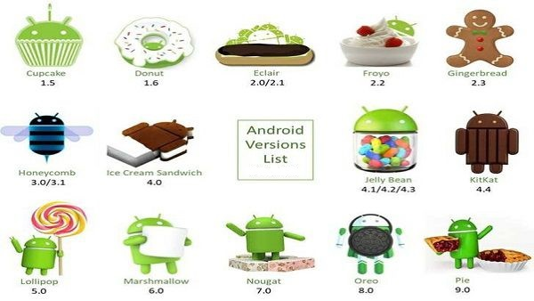
Tên mã phiên bản Android

Slide 20
Các đặc trưng Android
Sử dụng nhân Linux
Cơ chế quản lý bộ nhớ
Tính bảo mật và riêng tư
Máy ảo
Davik: < 4.4
ART (Android Runtime): 5.0

Slide 21
Sử dụng nhân Linux
Dựa trên Linux kernel 2.6; Từ Andoird 4.0 sử dụng Linux kernel 3.x.
Tập các middleware lõi giao tiếp với phần cứng, quản lý tiến trình, bộ nhớ cấp thấp, trình điều khiển thiết bị driver,…
Google thực hiện nhiều thay đỗi về kiến trúc để phù hợp với thiết bị di động.
Không có hệ thống X-Window
Chuyển ứng dụng từ Linux sang Android rất khó.
Dùng Java để phát triển ứng dụng. Chạy ứng dụng theo cơ chế máy ảo.

Slide 22
Cơ chế quản lý bộ nhớ
Cơ chế giảm thiểu tối đa tiêu thụ điện năng (pin)
Khi một ứng dụng bị ẩn, hệ thống sẽ tự động ngưng nó trong bộ nhớ, nhưng nó vẫn “mở”.
Khi hệ thống cần tài nguyên, sẽ hủy ứng dụng theo thời điểm sử dụng cuối.
Hạn chế bộ nhớ ứng dụng
Android đặt một giới hạn cứng về kích thước bộ nhớ cho mỗi ứng dụng.
Quá giới hạn sẽ phát sinh lỗi OutOfMemoryError

Slide 23
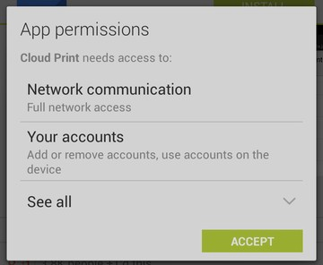
Tính bảo mật và riêng tư
Các ứng dụng Android chạy trong một "hộp cát" (sandbox) – không tiếp cận tài nguyên hệ thống.
Người dùng trao quyền truy cập một cách công khai khi cài đặt.

Slide 24
Máy ảo Dalvik (Android <= 4.4 Kitkat)
Dalvik là máy ảo Java thu gọn dành cho thiết bị đi động (sử dụng trong Android <= 4.4).
Mỗi ứng dụng Android được chạy trong tiến trình riêng, với một thực thể (instance) của máy ảo Dalvik riêng.
Nhờ máy ảo Dalvik mà chúng ta chỉ có một app duy nhất nhưng vẫn có thể chạy trên smartphone, tablet, Smart TV, thiết bị nhúng,…
Dalvik là một phần mềm mã nguồn mở, ban đầu được phát triển bởi Dan Bornstein.

Slide 25
Máy ảo ART (Android 5.0)
Vấn đề với Dalvik là chậm trong một số trường hợp.
Google đã phát triển một giải pháp thay thế cho máy ảo Dalvik -> tối ưu hơn, tiết kiệm pin tốt hơn.
Sự khác biệt của Dalvik và ART
Dalvik sử dụng bộ máy gọi là "Just-In-Time" (JIT) compiler
ART sử dụng bộ máy "Ahead-Of-Time" (AOT) compiler.
ART được sử dụng mặc định từ Android 5.0

Slide 26
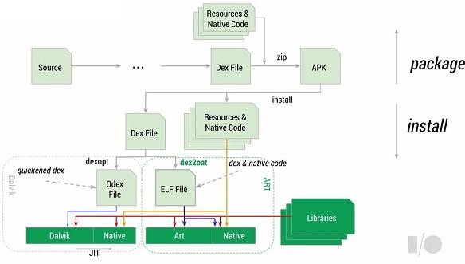
Đóng gói ứng dụng

Slide 27
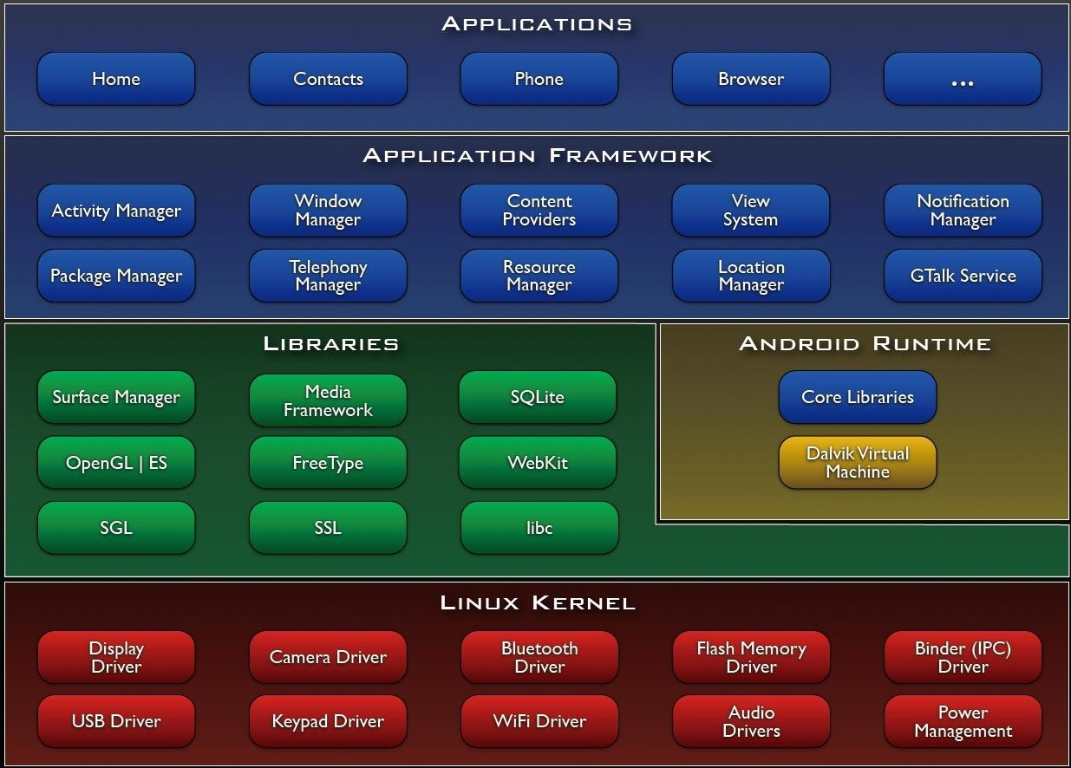
Kiến trúc phân tầng

Slide 28
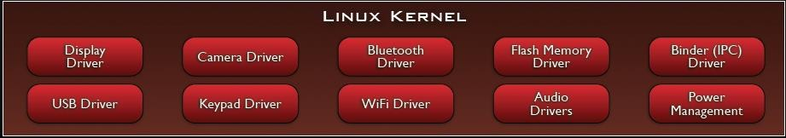
Lớp nhân (Linux Kernel)
Hỗ trợ hệ thống bảo mật, quản lý bộ nhớ cấp thấp, quản lý tiến trình, hệ thống mạng và các trình điều khiển thiết bị (driver).
Đóng vai trò trung gian giao tiếp giữa phần cứng và các lớp phần mềm ở trên.

Slide 29
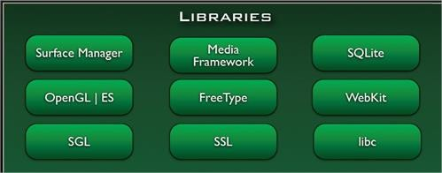
Lớp thư viện (Libraries)
Được viết bằng ngôn ngữ C/C++
Gồm một số các tiện ích như:
Hỗ trợ hệ thống thư viện C (libc)
Hỗ trợ đa phương tiện (multimedia), web browser, SQLite...
Thư viện bảo mật SSL
Hỗ trợ các thư viện đồ họa 2D, 3D,…

Slide 30
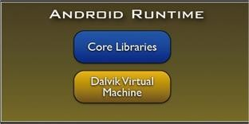
Lớp thực thi Android (Android Runtime)
Lớp máy ảo giúp việc thực thi ứng dụng Android
Máy ảo Davik hoặc máy ảo ART.
Mỗi ứng dụng chạy trên một thực thể của máy ảo.
Thư viện lõi Java (Java core libraries)
Cung cấp các thư viện API để phát triển ứng dụng bằng ngôn ngữ Java.

Slide 31
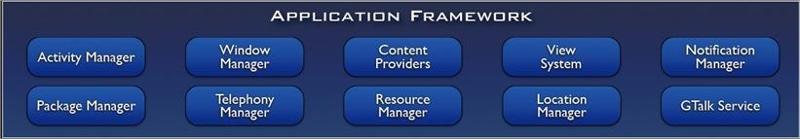
Lớp khung ứng dụng (Framework)
Cung cấp tập các tiện ích dịch vụ và hệ thống giúp cho việc cài đặt và hiển thị ứng dụng lên thiết bị.
Các dịch vụ bao gồm:
Trình quản lý Activity: quản lý vòng đời của ứng dụng, điều hướng giữa các ứng dụng.
Notification Manager: cho phép ứng dụng hiển thị thông báo (alert) lên thanh trạng thái

Slide 32
Lớp khung ứng dụng (Framework)
Một số dịch vụ như (tt)
Resource Manager: cung cấp việc truy cập đến tài nguyên như localized strings, graphics, và layout.d
Content Providers: cung cấp việc truy cập đến các dữ liệu chia sẻ giữa các ứng dụng.
View system: cung cấp các thành phần để xây dựng giao diện ứng dụng, như lists, grids, text boxes, buttons,…

Slide 33
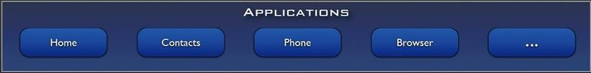
Lớp ứng dụng
Lớp chứa ứng dụng được cài đặt lên thiết bị.
Được viết bằng ngôn ngữ Java
Các ứng dụng bao gồm:
Tập các ứng dụng lõi đi kèm với Android của bên thứ 3 như: email, SMS, calendar, maps, browser, contacts,..
Các ứng dụng của người dùng cài đặt.

Slide 34
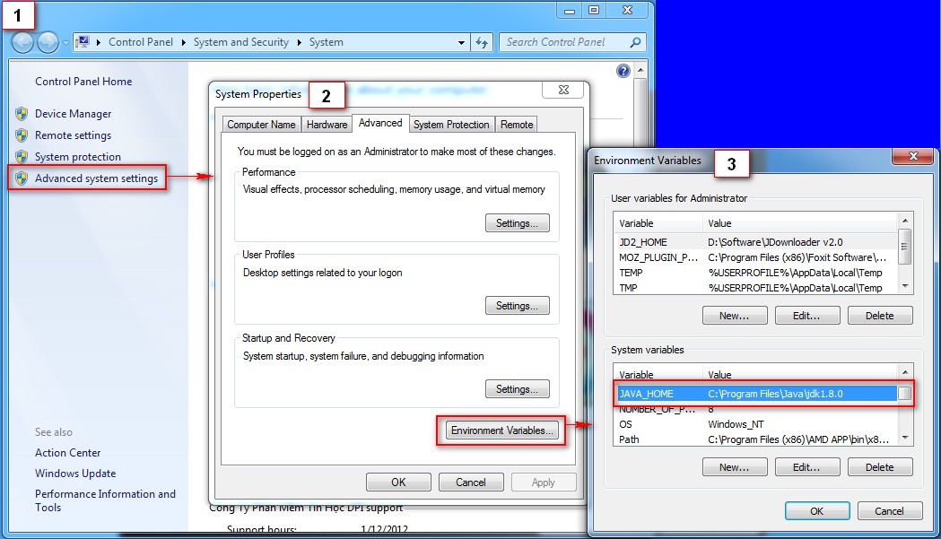
Môi trường phát triển
Java Development Kit (JDK)
http://www.oracle.com/technetwork/java/javase/downloads/ index.html
Thiết lập các biến môi trường JAVA_HOME và Path

Slide 35
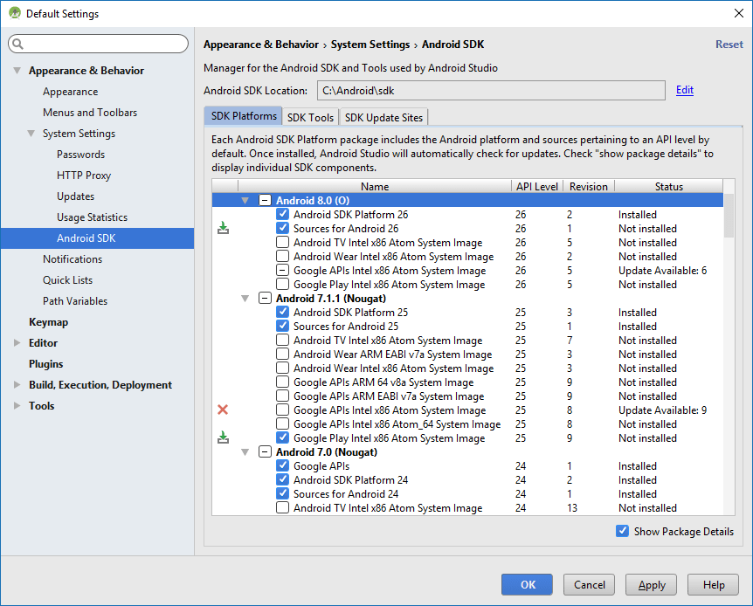
Android SDK
Chứa các công cụ và tiện ích để biên dịch và đóng gói ứng dụng.

Slide 36
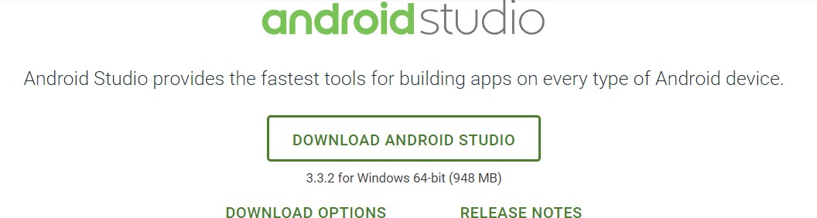
Android Studio 3.x
Android Studio là một IDE được thiết kế đặc biệt dành cho việc xây dựng các ứng dụng Android.
Link: http://developer.android.com/studio

Slide 37
Android Studio 3.x
Yêu cầu hệ thống để cài đặt Android Studio 3.x:
Microsoft® Windows® 7 trở lên (32 or 64-bit).
2 GB RAM trở lên.
Dung lượng ổ đĩa ứng còn trống ít nhất 400 MB.
Ít nhất 1 GB cho Android SDK, emulator system images và caches.
Độ phân giảm tối thiểu 1280 x 800.
Java Development Kit (JDK) 7 trở lên.
Tùy chọn thêm cho accelerated emulator: hỗ trợ bộ xử lý Intel® với các phiên bản: Intel® VT-x, Intel® EM64T (Intel® 64), và tính năng Execute Disable (XD) Bit.

Slide 38
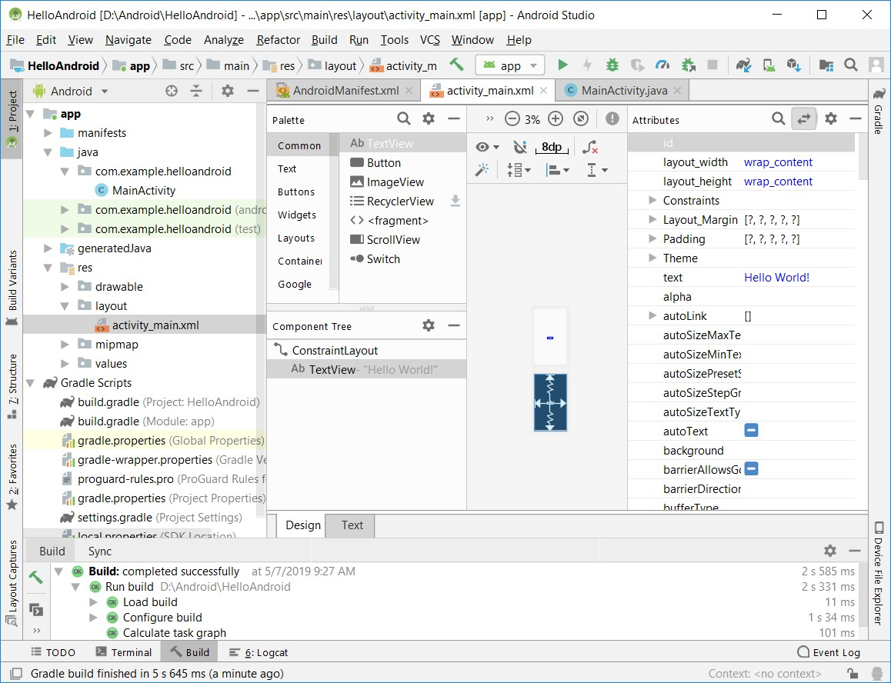
Android Studio 3.x

Slide 39
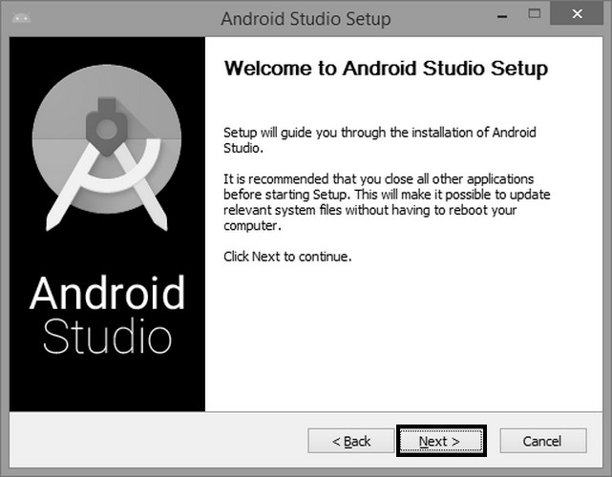
Thực hành cài đặt Android Studio
Tải bộ cài đặt: http://developer.android.com/studio

Slide 40
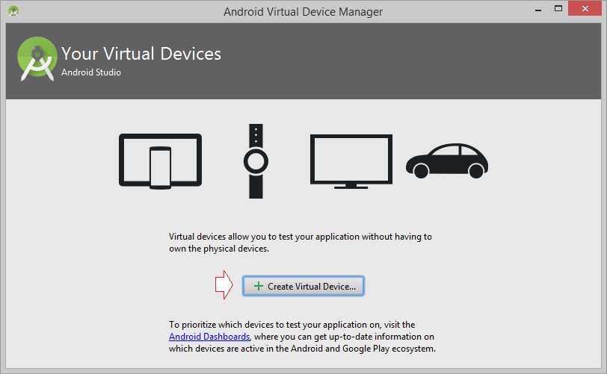
Tạo thiết bị ảo Android

Slide 41
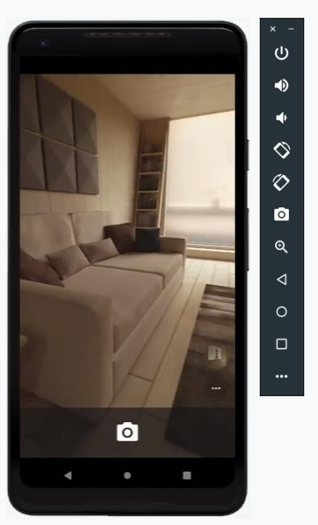

Android Emulator

Slide 42

Q&A

